Slide 1
GRADUATION PROJECT
클라우드 환경에서의 사용자 행동 프로파일링
AWS 환경에서의 UEBA 기반 이상탐지
최두환, 심여준, 유지호

Slide 2
01
연구 배경
02
연구 목표 및 주제
03
연구 내용
04
연구 결과

Slide 3
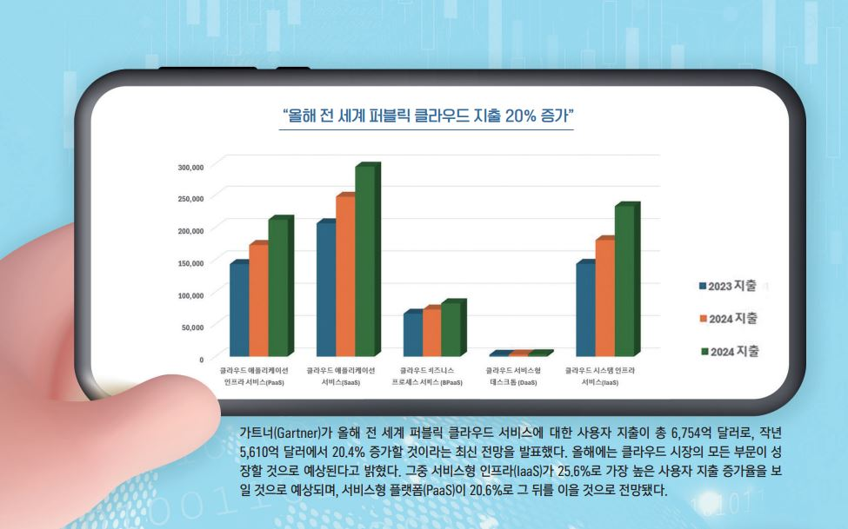
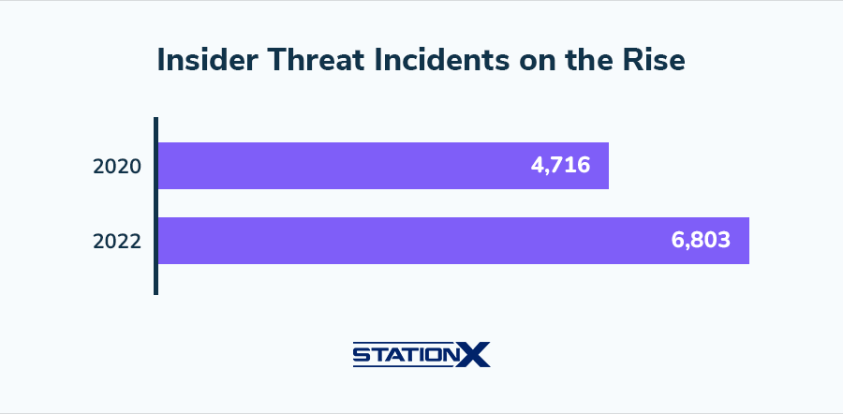

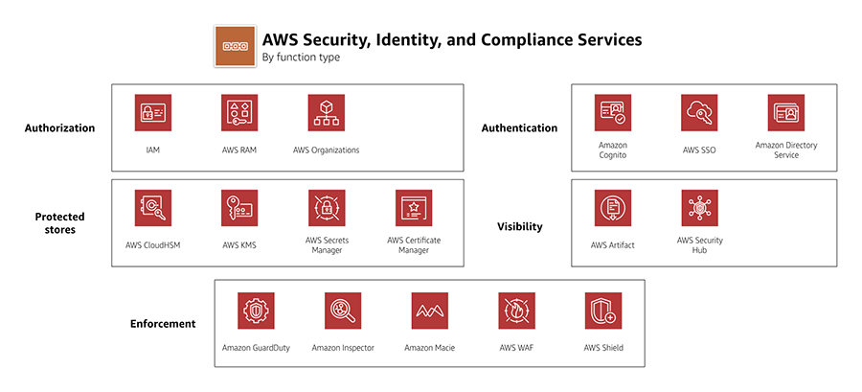
연구 배경
퍼블릭 클라우드 수요 증가
내부자 위협 증가
DATA-DRIVEN
PASSION
계정 탈취의 위험
AWS 보안 서비스 한계

Slide 4
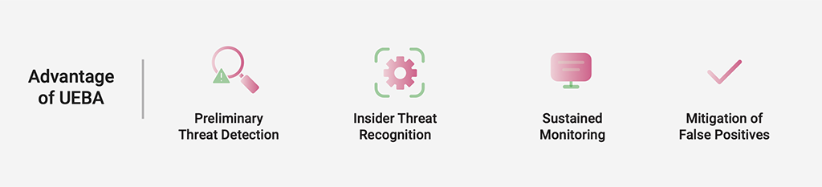
연구 목표 및 주제
주제 : AWS 환경에서의 UEBA 기반 사용자 행동 프로파일링
- UEBA
사용자와 엔터티의 정상적인 행동 패턴 학습, 그에 벗어나는 비정상적 행동을 탐지하는 보안 접근 방식
UEBA의 장점

Slide 5
연구 목표 및 주제
목표
AWS 클라우드 환경에서 정상 사용자의 행동 프로파일링
로그인 지속 시간별로 세션분리 후 특화된 모델을 활용
사용자의 행동을 실시간 분석 및 이상탐지 결과 산출 후 결과에 따른 대응
인프라형 코드를 도입하여 UEBA 환경 구축 자동화
향상관리자의 실시간 사용자 행동 및 행동 Risk Score 분석 지원

Slide 6

연구 내용
세션 구분의 필요성
- 단순히 모든 세션의 행동을 일관적으로 학습시키는 것은 고성능을 기대하기 어려움
- 따라서 초기 세션과 전체 세션 분리하여 학습
기대효과
- AWS 클라우드 환경에서 계정 탈취자는 권한 서비스 탐색을 수행
- 따라서 로그인 초기 행동을 전체 세션과 분리하여 분석하여 조기 탐지 및 정확도 증가
사용자의
클라우드 환경으로 진입
사용자의 행동 타임라인
초기 세션
진입 이후 약 20분 간의 행동
초기 세션을 포함하는 모든 행동
전체 세션

Slide 7







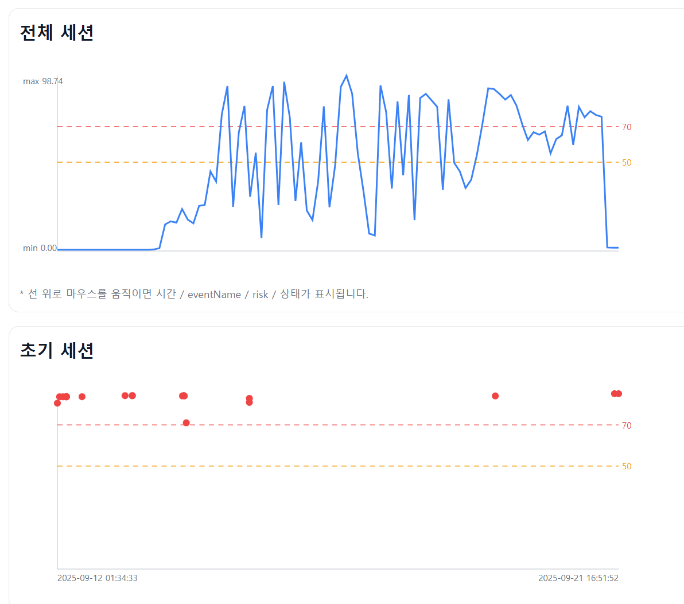



전체 아키텍처
Web Service
AWS Cloud
AWS account
UEBA
...
Web
Server
Data collection
User Profiling
AWS account
Anomaly Detection
...
Application
Server
Risk Scoring
AWS account
Remediation
...
DB

Slide 8
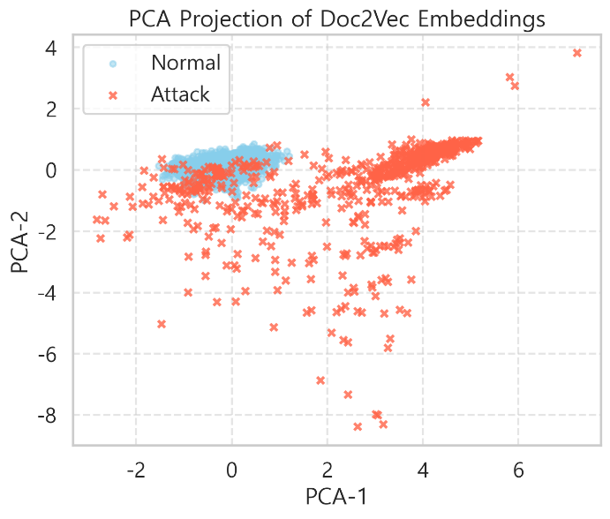
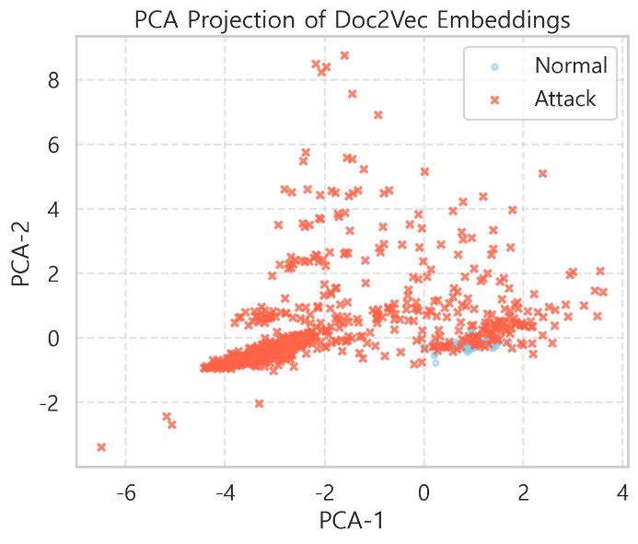
연구 결과
전체 세션과 공격 데이터 임베딩 결과
초기 세션과 공격 데이터 임베딩 결과
- 정상 행동은 유사한 패턴을 공유해 한 공간에 밀집되어 있음
- 공격 행위 또한 밀집된 부분이 존재하지만 상대적으로 흩어짐
-> 모델이 정상 데이터와 공격 데이터를 효과적으로 구분할 수 있는 표현 공간 학습

Slide 9
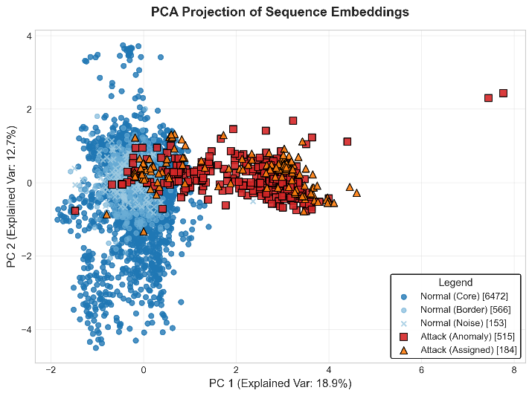
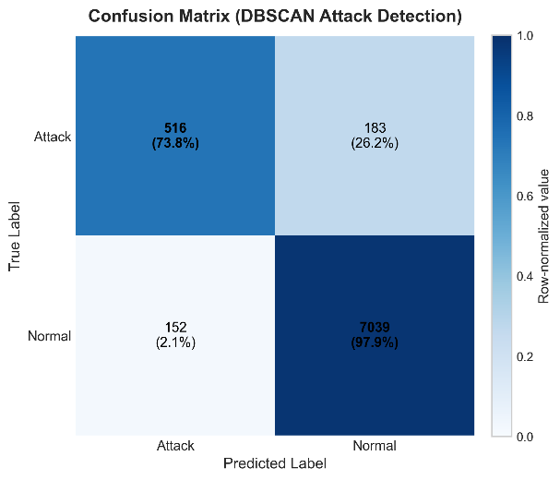
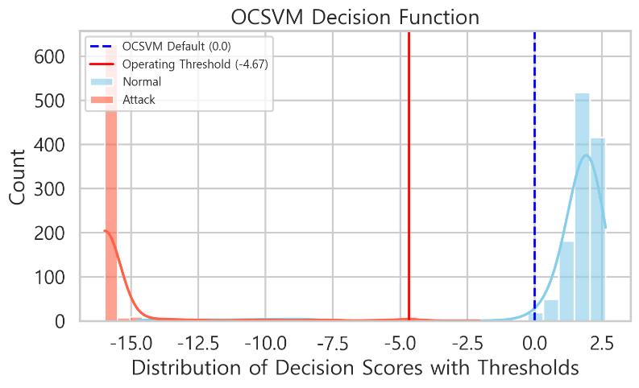
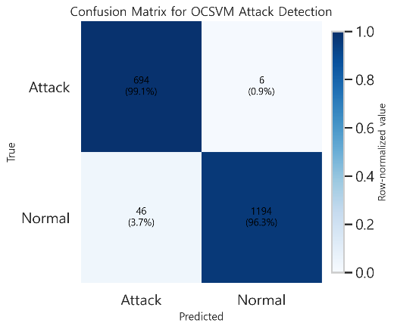
연구 결과
전체 세션 모델링
초기 세션을 분리하여 모델링 하는 것이 효과적임을 증명
초기 세션 모델링

Slide 10
THANK YOU

Slide 11
전체 아키텍처
AWS Cloud
AWS account
UEBA
...
Data collection
User Profiling
AWS account
Anomaly Detection
...
Risk Scoring
AWS account
Remediation
...

Slide 12

AWS Cloud
AWS Cloud

